Slide 1
KOVO 22 – OJI
PASAULINĖ VANDENS DIENA
JONAVOS PRADINĖ MOKYKLA
2017 03 22

Slide 2
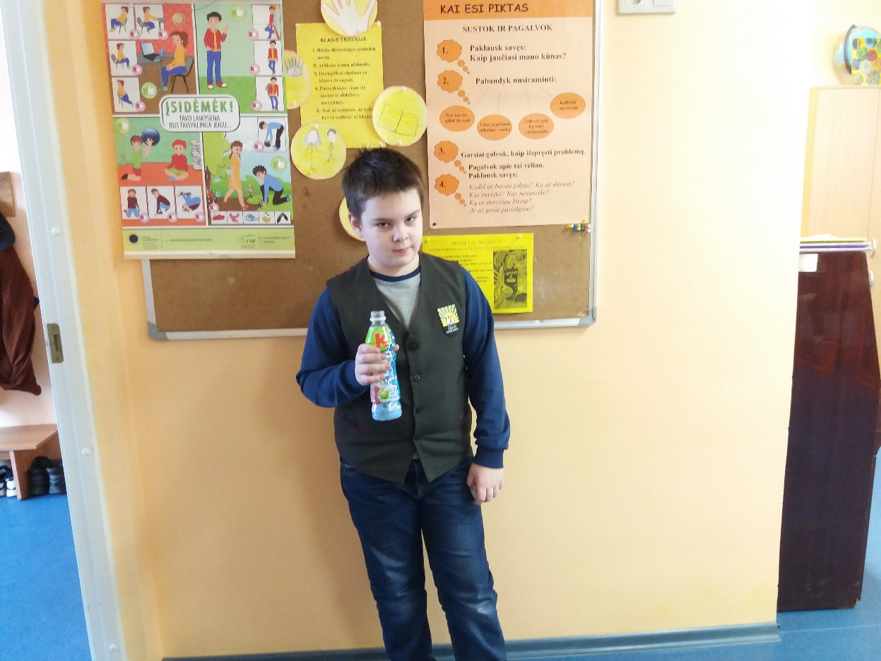
AKCIJA ,,VANDENS GURKŠNIS“
KASDIEN MŪSŲ ORGANIZMUI REIKIA VANDENS

Slide 3
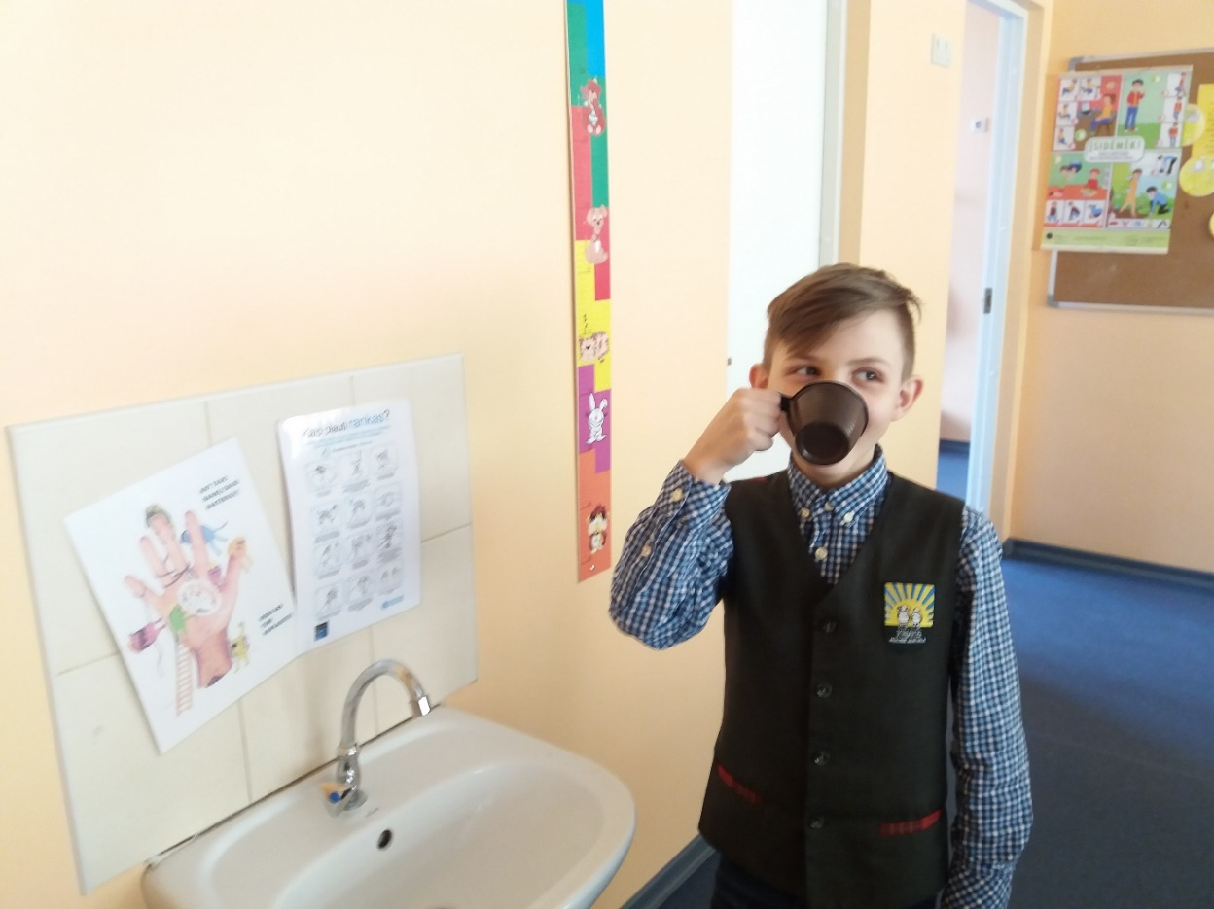
AKCIJA ,,VANDENS GURKŠNIS“
VANDENIU MALŠINAME TROŠKULĮ

Slide 4
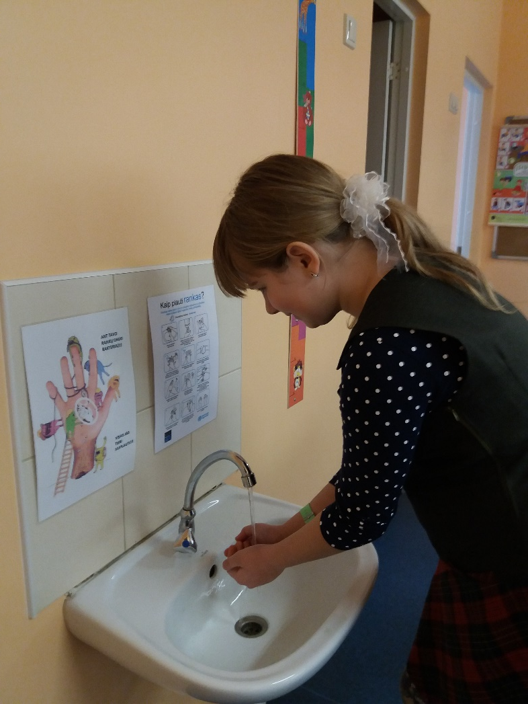
AKCIJA ,,VANDENS GURKŠNIS“
PLAUNAME RANKAS

Slide 5
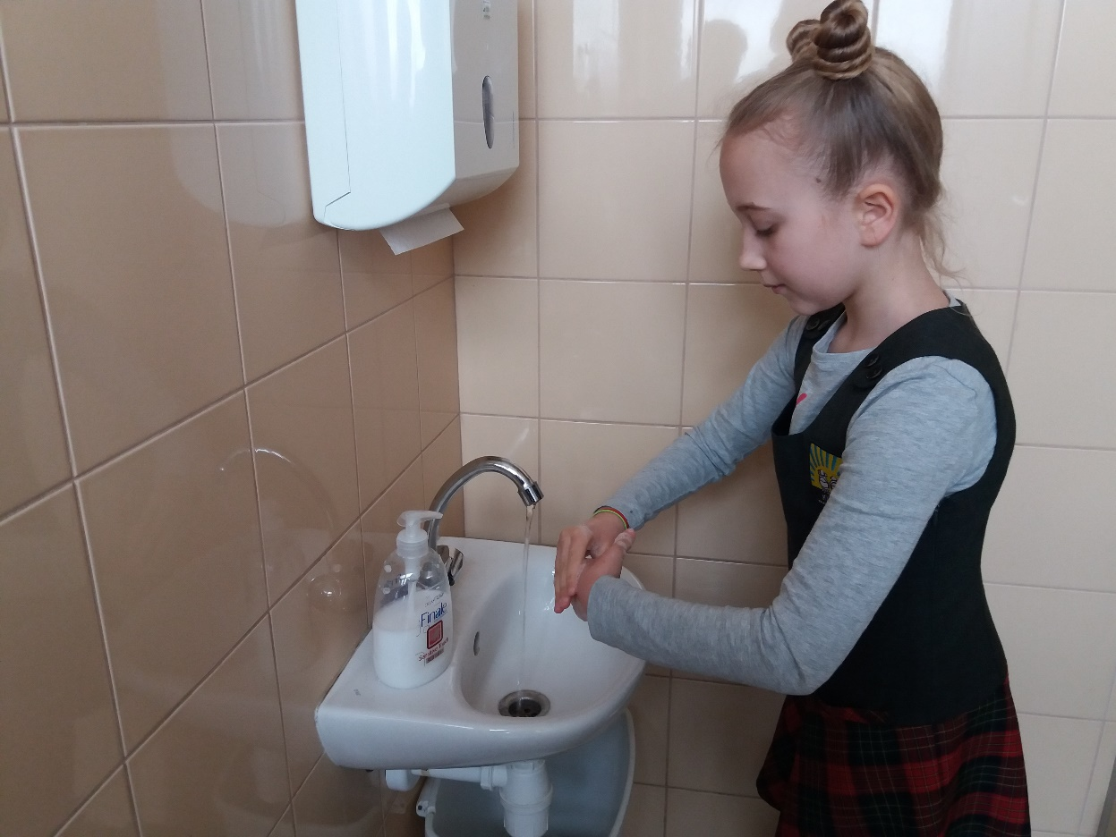
AKCIJA ,,VANDENS GURKŠNIS“
AŠ PLAUNU RANKAS PAGAL TAISYKLES

Slide 6
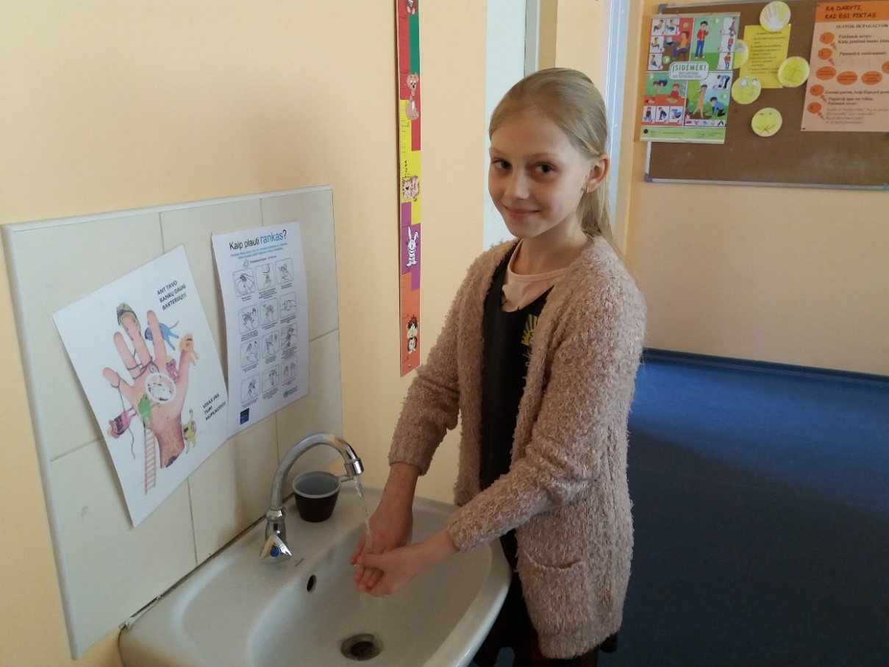
AKCIJA ,,VANDENS GURKŠNIS“
ŠVARIOS RANKOS – GERA SVEIKATA

Slide 7
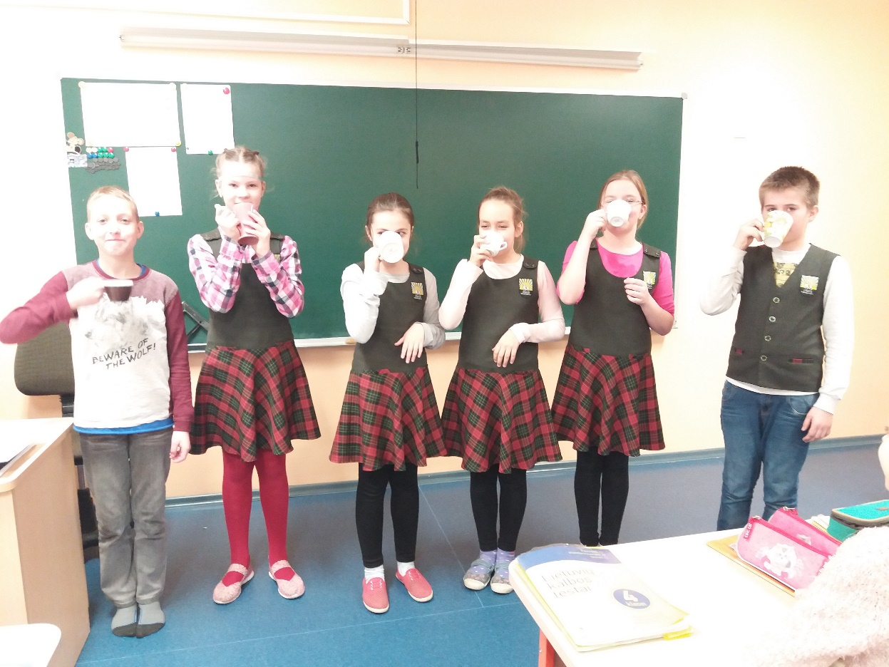
AKCIJA ,,VANDENS GURKŠNIS“
SMAGU GERTI VANDENĮ SU KLASĖS DRAUGAIS

Slide 8
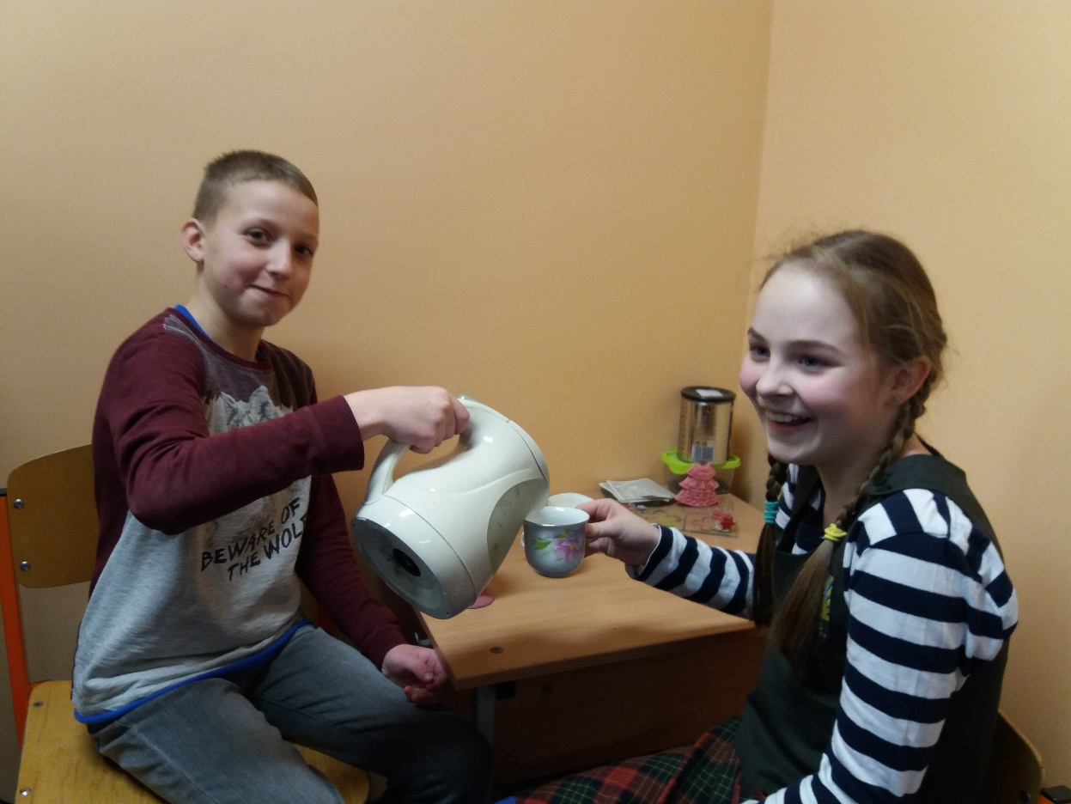
AKCIJA ,,VANDENS GURKŠNIS“
GERIAME ARBATĄ

Slide 9
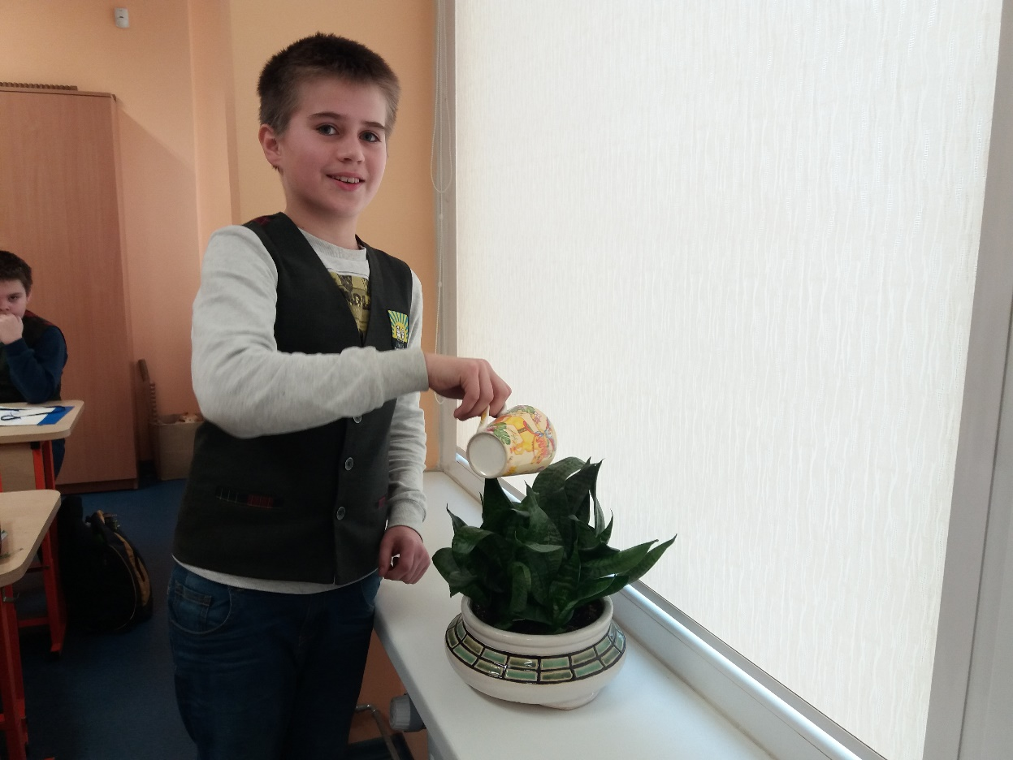
AKCIJA ,,VANDENS GURKŠNIS“
VANDENIU
LAISTOME GĖLES

Slide 10
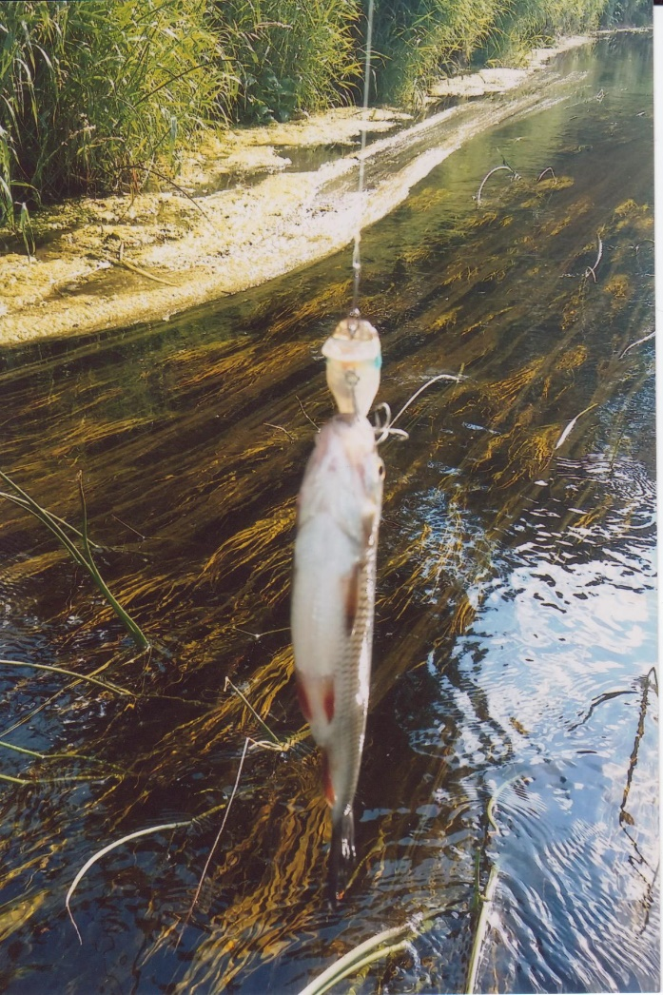
AKCIJA ,,VANDENS GURKŠNIS“
VANDENYJE GYVENA ŽUVYS

Slide 11
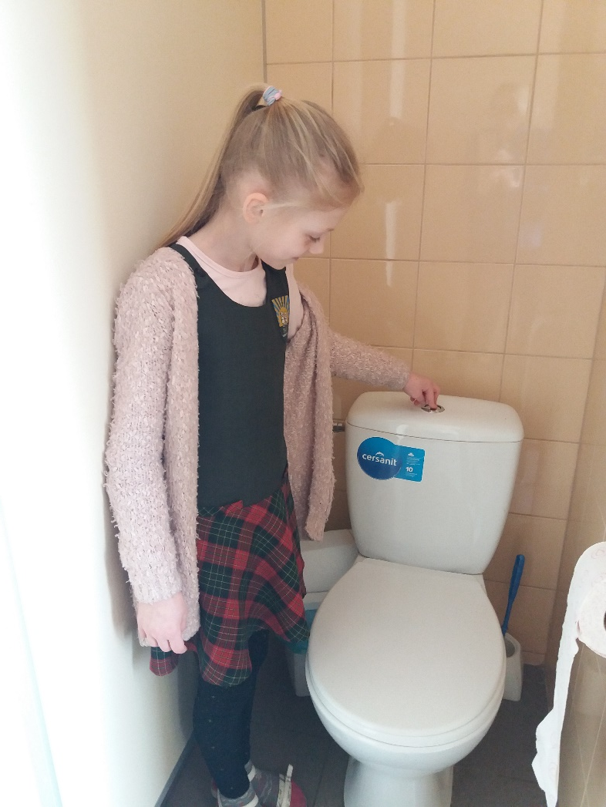
AKCIJA ,,VANDENS GURKŠNIS“
ATLIEKAME ASMENINIUS REIKALUS

Slide 12
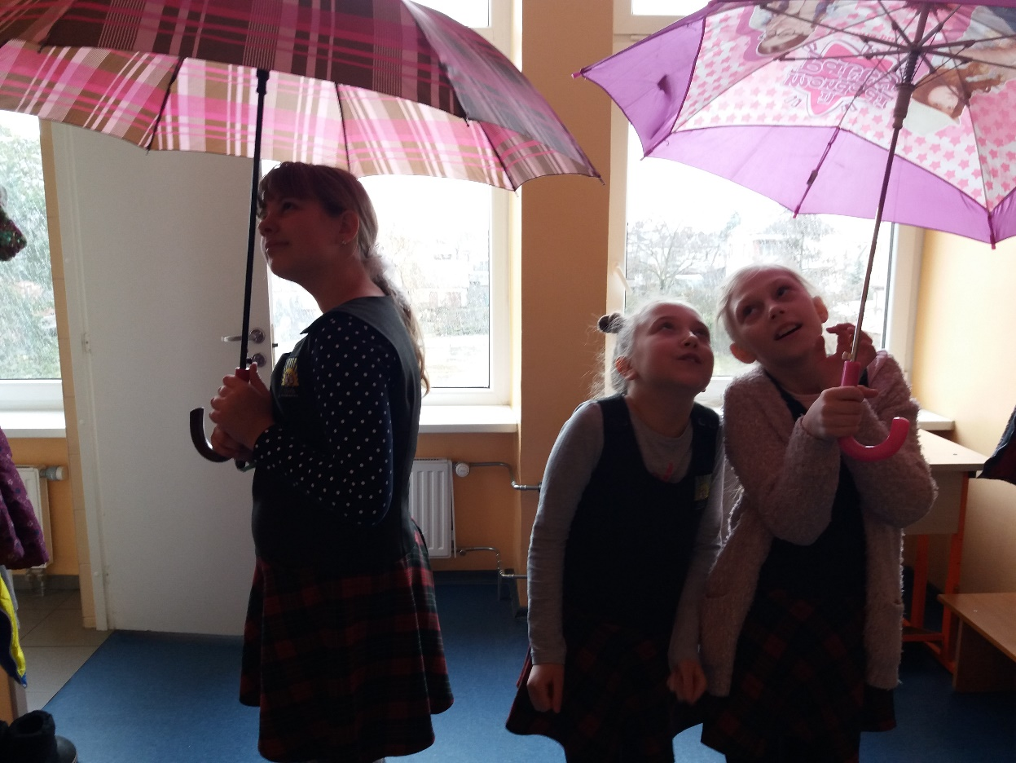
AKCIJA ,,VANDENS GURKŠNIS“
LIETUS MANĘS NEGĄSDINA

Slide 13
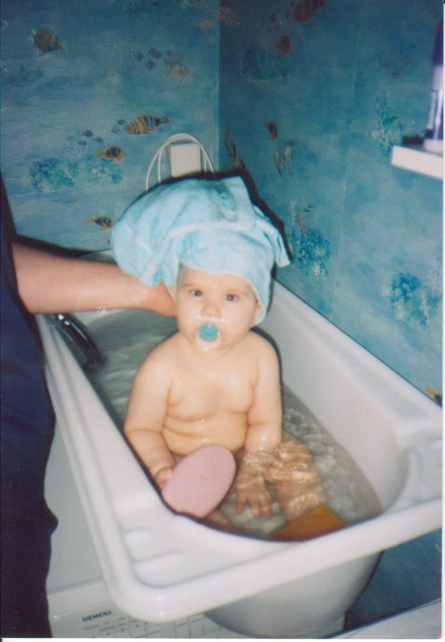
AKCIJA ,,VANDENS GURKŠNIS“
VANDENS PROCEDŪROS

Slide 14
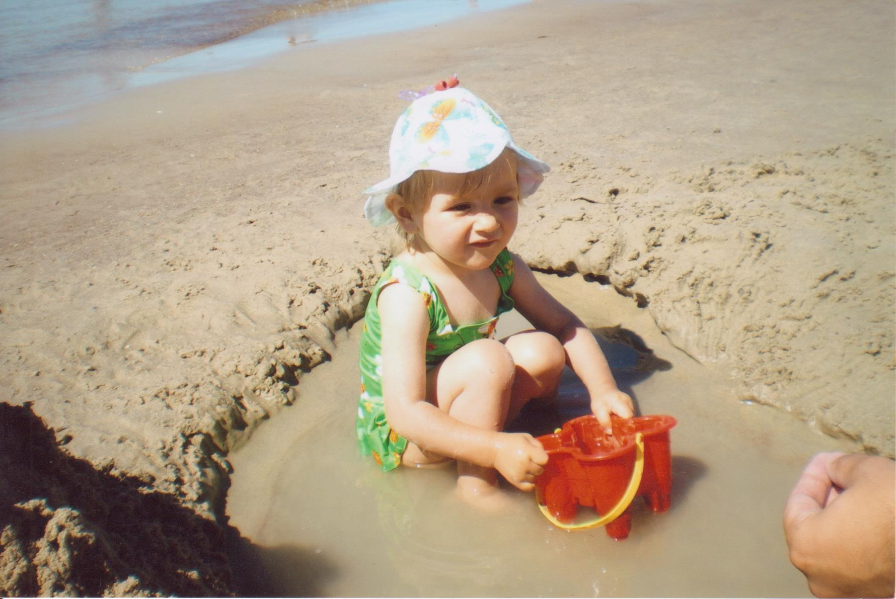
AKCIJA ,,VANDENS GURKŠNIS“
ATOSTOGOS PRIE JŪROS

Slide 15
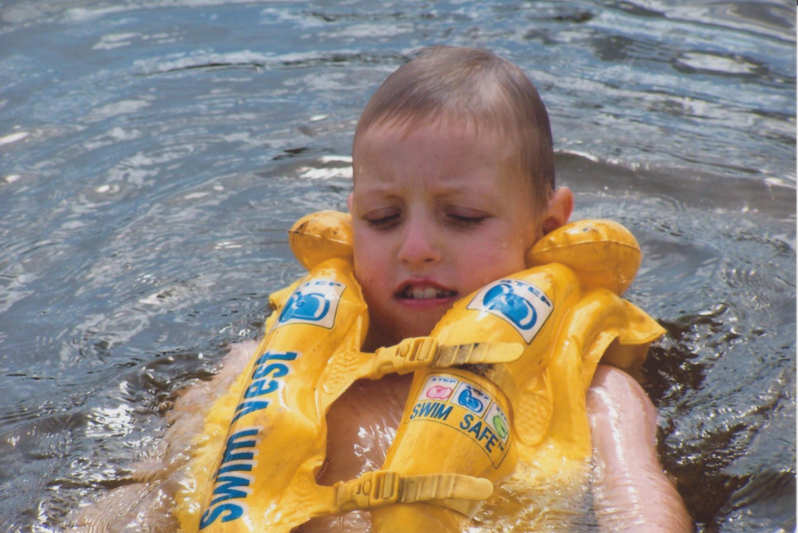
AKCIJA ,,VANDENS GURKŠNIS“
PASIPLAUKIOJIMAI VANDENYJE

Slide 16
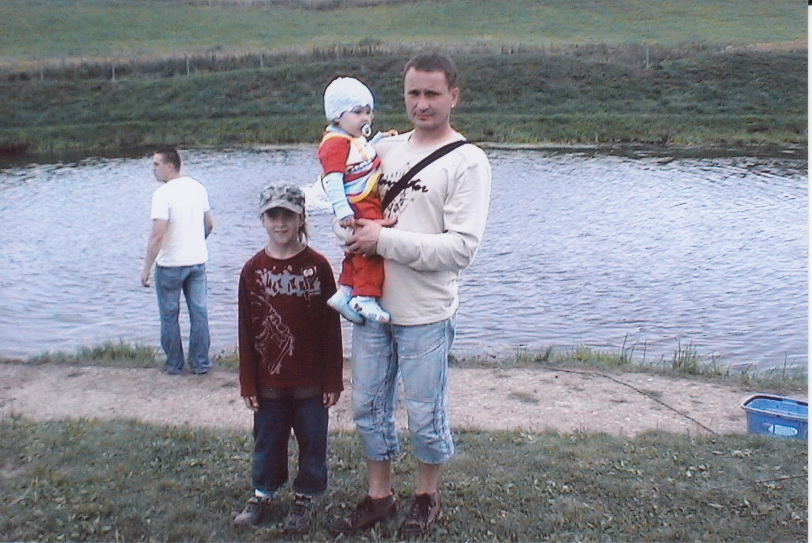
AKCIJA ,,VANDENS GURKŠNIS“
ATOSTOGAUJAME

Slide 17
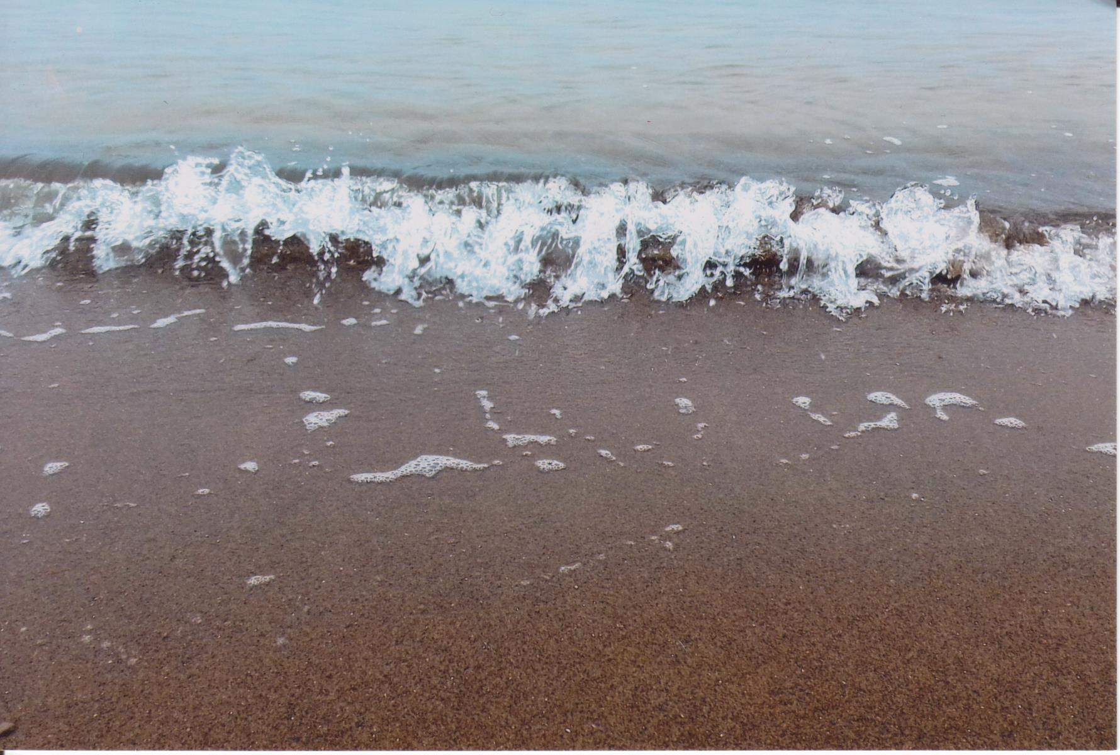
AKCIJA ,,VANDENS GURKŠNIS“
VANDUO - MŪSŲ TURTAS, PRIVALOME JĮ IŠSAUGOTI ATEITIES KARTOMS

